Slide 1
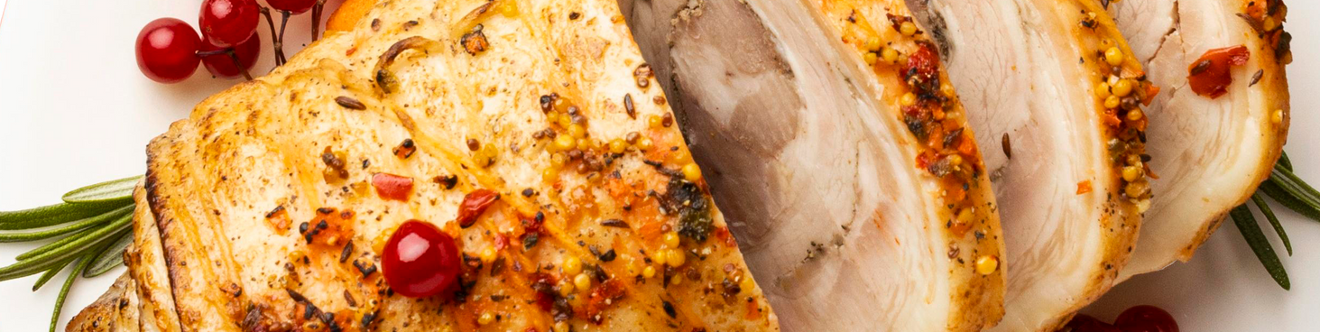


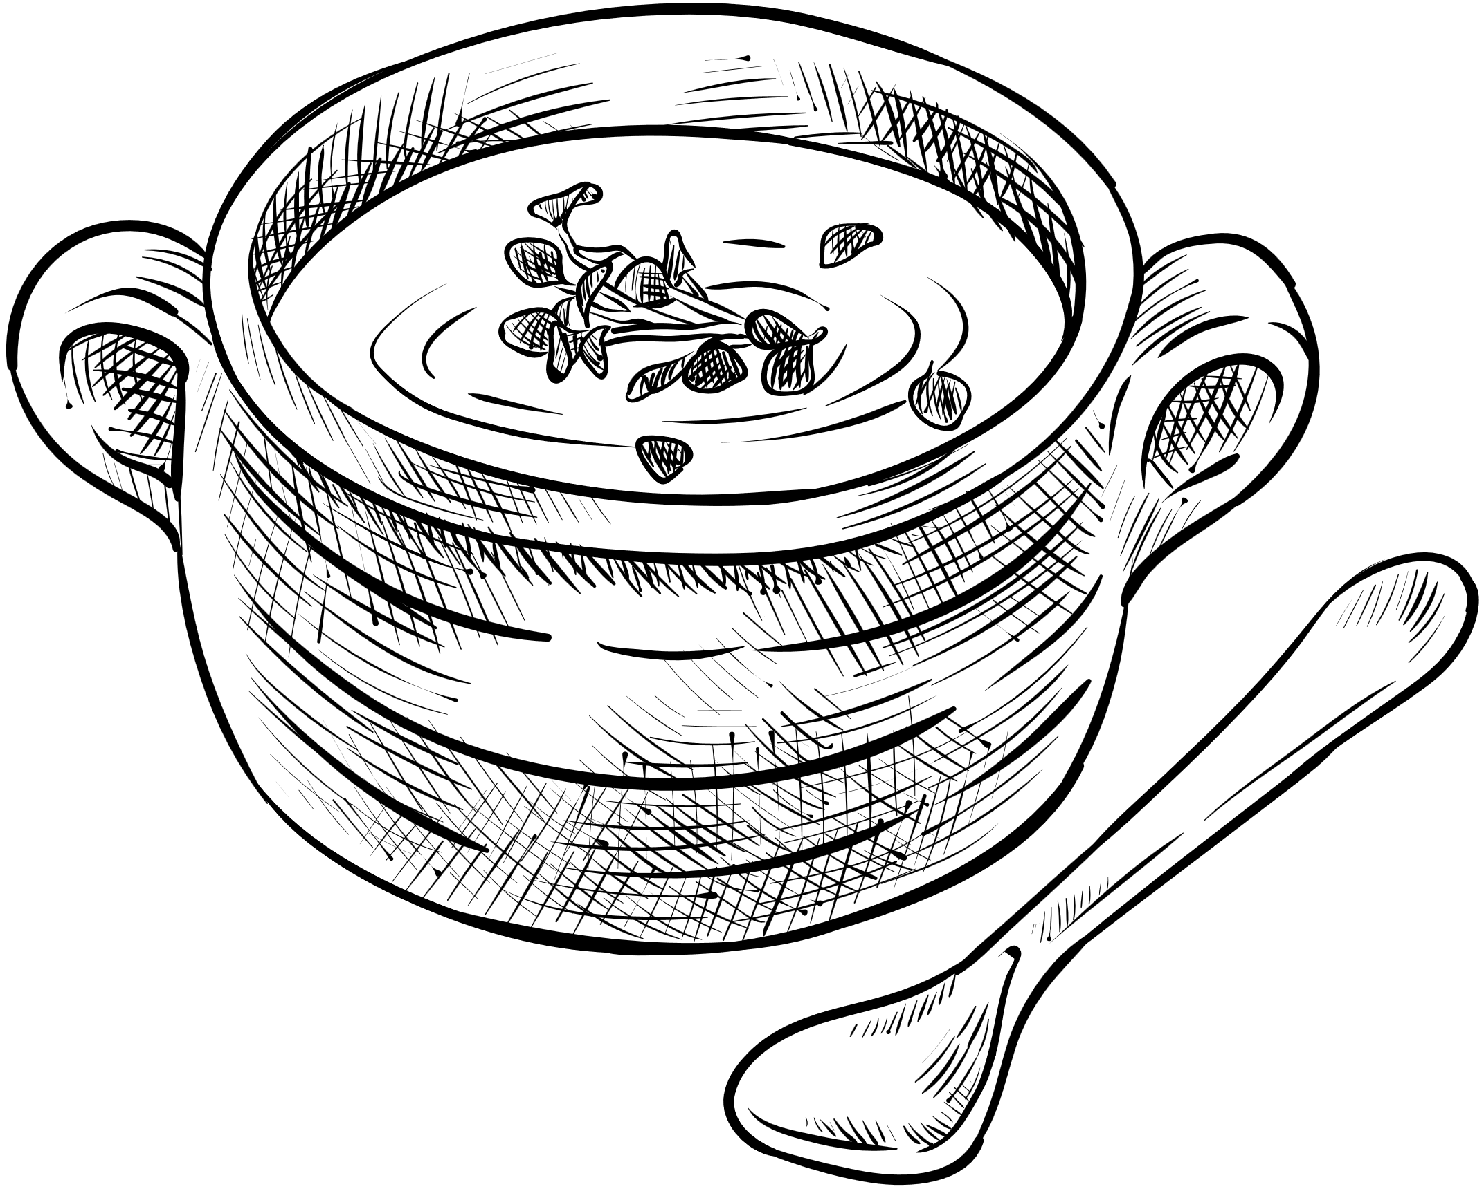
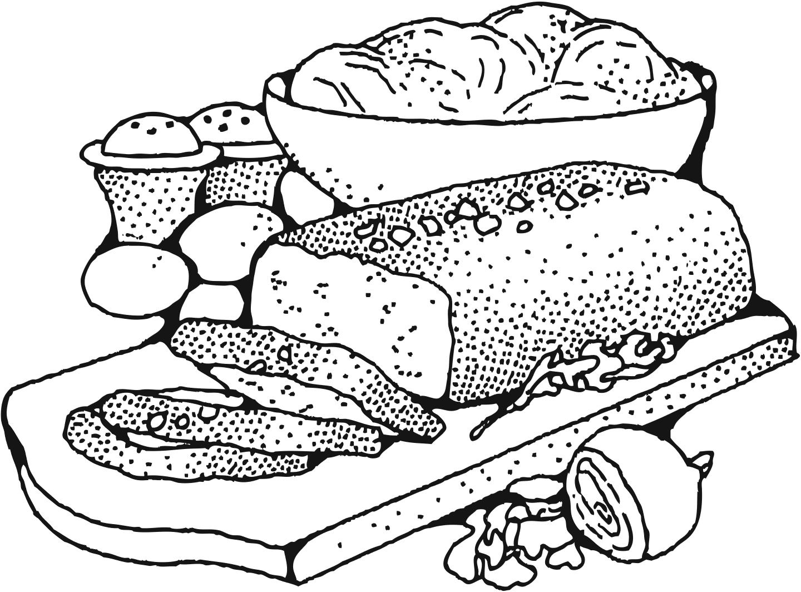
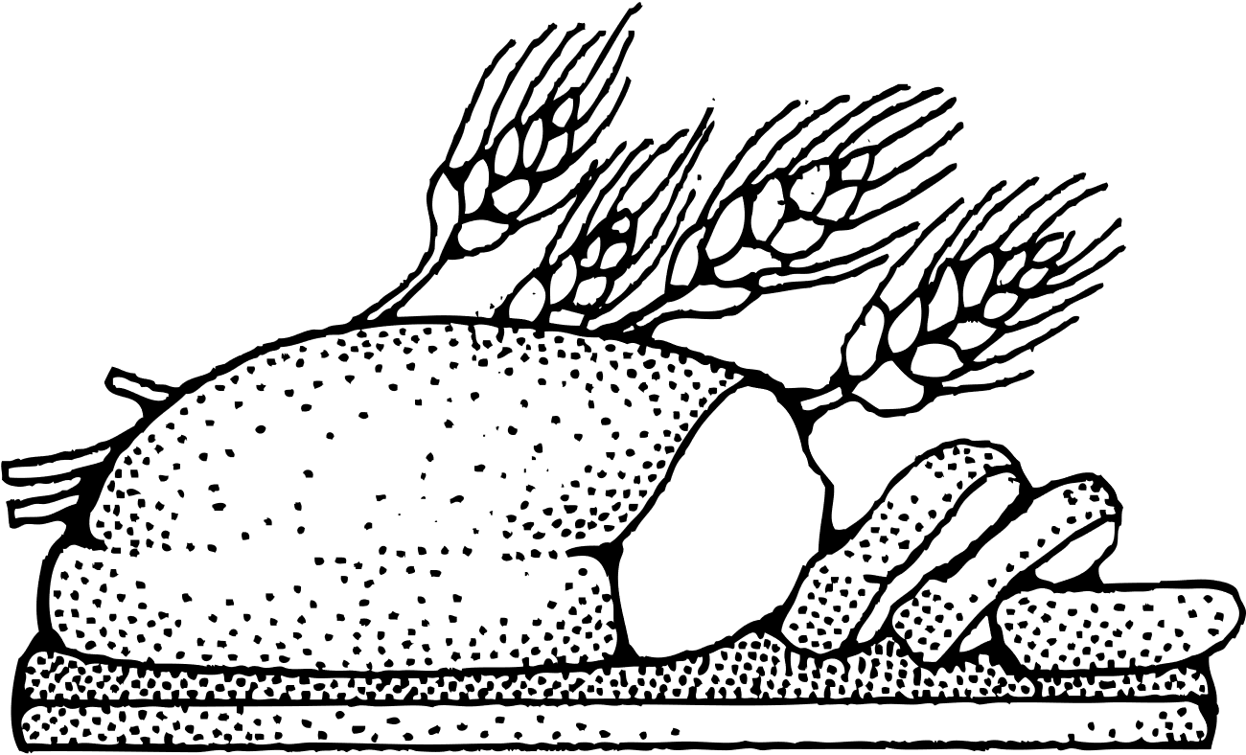
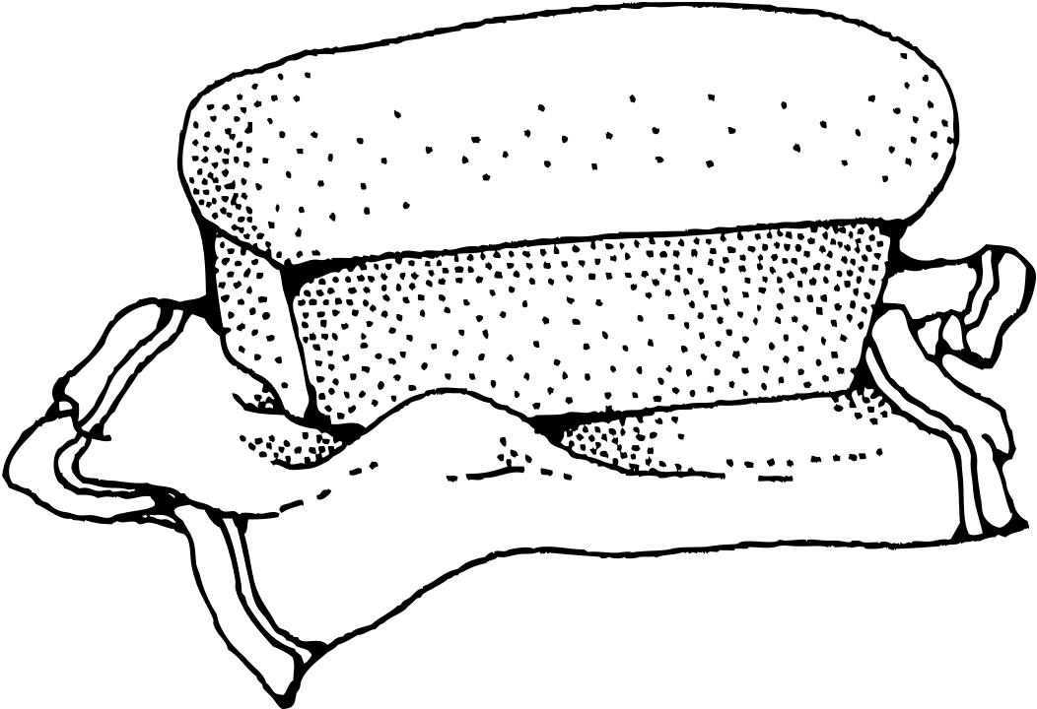
MENU QUOTIDIEN
GSMD
DEJEUNER
SEMAINE DU 10 AU 14 Novembre 2025
LUNDI
MARDI
I 3
JEUDI
VENDREDI
Plat
POULET AU FOUR
Garniture
POMMES DE TERRE SAUTEES
Dessert
FRUITS DE SAISON
Plat
SPAGHETTIS BOLOGNAISE
Garniture
Dessert
FRUITS DE SAISON
Plat
POISSON FRIT SAUCE LEGUMES
Garniture
RIZ MARRON
Dessert
FRUITS DE SAISON
Plat
CHOUKOUYA DE POULET
Garniture
ATTIEKE
Dessert
CAKE A LA VANILLE

